Slide 1
Об’єкт проєктної діяльності 2: Серветка
Основна технологія: Технологія виготовлення вишитих виробів початковими, лічильними та декоративними швами
Додаткова технологія: Технологія обробки текстильних матеріалів машинним способом
Проєкт «Серветка» інструкція з виготовлення 6 клас

Slide 2
Основна технологія: технологія виготовлення вишитих виробів початковими, лічильними та декоративними швами.
Матеріали та інструменти: бавовняна тканина білого кольору розміром 30x30 см; калька, копіювальний папір для вишивання; олівець; голка; гольник; кравецькі шпильки; наперсток; нитки муліне; ножиці.

Slide 3
Технологія виготовлення вишитої серветки

Slide 4
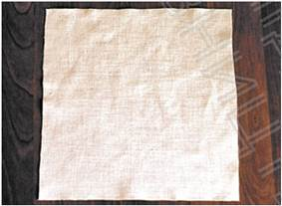
1. Підготуйте тканину розміром 30x30 см.

Slide 5
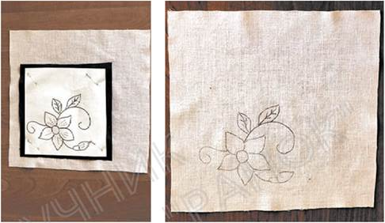
2. Виберіть малюнок для вишивання, наприклад, квіточку. Закріпіть його на тканині кравецькими шпильками. Перенесіть на тканину малюнок за допомогою копіювального паперу для вишивання.

Slide 6
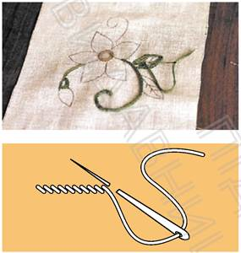
3. Вишийте стебловим швом серединку квітки нитками жовтого кольору, а листочки — нитками зеленого кольору.

Slide 7
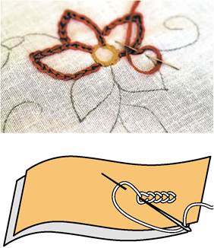
4. Вишийте тамбурним швом квітку нитками червоного кольору.

Slide 8
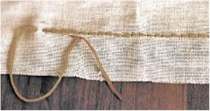
5. Вишийте швом «назад голкою» рамку по периметру серветки нитками помаранчевого кольору

Slide 9
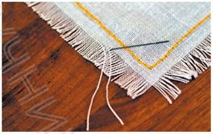
6. Обробіть краї серветки. За допомогою голки витягуйте нитки з країв тканини, утворюючи китиці завдовжки 1,5-2 см.

Slide 10
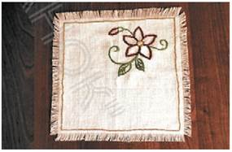
7. Після закінчення роботи серветку необхідно випрати та пропрасувати з виворітного боку.

